Slide 1
A-Pro Jig Formation UI설계서
UI설계서
2024.03.07
하이텍사업팀

Slide 2
변경이력
ALL- UI설계서
0.1 | 2024.03.07 | 최초 작성 | 노철진
0.2 | 2024.03.20 | Jig 관련 수정 | 노철진
0.3 | 2024.03.22 | 단위판정, 판정결과 조회 화면 추가 | 노철진
0.4 | 2024.04.11 | 바로 가기 추가

Slide 3
Jig Formation
모니터링/작업 UI
Report
마스터

Slide 4
Jig Formation 화면 목록
모니터링 화면목록
 | 작업 | UI id | Description |  |  | Remarks
1 | Log In | MON-01 | Log In 화면 | 수정
2 | Formation Monitoring | MON-02 | Jig Formation 진행 상태 모니터링 | 신규
3 | 전체 Monitoring | MON-03 | Jig Formation 과 DSF 설비상태모니터링 | 신규
4 | Formation Manual Job | MON-04 | Formation Jig Unit Manual 작업 설정 | 수정
5 | 설비 설정 | MON-05 | 설비의 모델, Route ID를 설정 | 수정
6 | Trouble Information | MON-06 | 설비의 기간별 Trouble 현황 조회 | 재사용
7 | Cell 정보 생성 | MON-07 | Jig Formation 투입 전 최초 Cell 정보 생성 | 신규

Slide 5
Jig Formation 화면 목록
레포트 화면목록
 | 작업 | UI id | Description |  |  | Remarks
1 | Jig 정보 조회 | RPT-01 | Jig 작업 정보 조회 | 수정
2 | Jig 정보 상세 조회 | RPT-02 | Jig Step/Cell 측정 정보 조회 | 수정 |  | Jig 정보 조회 결과 그리드에서 행 선택 클릭시 조회됨
3 | Jig Manual Info | RPT-03 | Jig 공정 조회 & 변경 적용 화면 | 수정 |  | Jig Information 조회
4 | Jig Manual Change | RPT-04 | Jig 다음 공정 설정 변경 화면 | 수정 |  | Jig Information 조회
5 | 불량 Cell 지정 | RPT-05 | 불량 Cell 지정 처리 | 수정 |  | Jig Information 조회
5 | Cell List | RPT-06 | Cell별 실 처리 정보 조회 | 수정 |  | Jig Information 조회
6 | Jig 상태 변경 | RPT-07 | Jig 상태 변경 | 수정 |  | Jig Information 조회
7 | Cell 정보 조회 | RPT-08 | Cell 정보 조회 | 수정
8 | Cell 공정 정보 | RPT-09 | Cell 공정 작업 정보 조회 | 수정 |  | Cell 정보 조회
9 | Tray/Jig 별 Cell 정보 조회 | RPT-10 | Tray/Jig별 Cell 실 처리 정보 조회 | 수정
10 | 공정별 생산 현황 | RPT-11 | Route 별 공정의 Tray, Cell 수량 조회 | 수정
11 | 공정 실적 관리 | RPT-12 | LOT별 공정 실적 조회 | 수정
12 | 부적합률 실적 조회 | RPT-13 | 부적합률 조회 | 신규
13 | 판정결과 조회 | RPT-14 | 등급 판정결과 조회 | 신규
14 | Trouble Info 관리 | RPT-15 | Trouble 발생 정보/장애 처리 정보 조회 | 재사용
15 | 장애 조치 입력 관리 | RPT-16 | 장애 조치 사항 입력 화면 | 재사용 |  | Trouble Info 관리
16 | Trouble 분석 | RPT-17 | 장비별 Trouble 발생 횟수 조회 | 재사용
17 | 설비 상태 조회 | RPT-18 | 현재 설비 상태 조회 | 재사용
18 | Log 정보 | RPT-19 | Log 이력 조회 | 재사용

Slide 6
Jig Formation 화면 목록
마스터 관리 화면목록
 | 작업 | UI id | Description |  |  | Remarks
1 | 생산모델 관리 | MST-01 | 생산모델 관리 | 재사용
2 | Cell Type 관리 | MST-02 | 작업 가능 Cell Type 관리 | 재사용
3 | Route 관리 | MST-03 | Route별 공정 작업 순서 등록 | 재사용
4 | Route 등록 | MST-04 | Route 등록 | 재사용 |  | Route 관리
5 | Route ID 복제 생성 | MST-05 | 기존 Route 복제 | 재사용 |  | Route 관리
6 | Recipe 관리 | MST-06 | Route 공정별 Recipe 정보 등록 | 재사용
7 | Recipe Data 등록 | MST-07 | Route 공정별 Recipe 정보 등록(공정에 따라 입력 항목 바뀜) | 재사용 |  | Recipe 관리
8 | Recipe Time 등록 | MST-08 | Route 공정별 Recipe 정보 등록(공정에 따라 시간 입력 항목) | 재사용 |  | Recipe 관리
9 | Trouble 관리 | MST-09 | EQP별 Trouble Code 등록 | 재사용
10 | 사용자 관리 | MST-10 | 사용자 정보 등록 | 재사용
11 | 화면 관리 | MST-11 | 화면 권한 관리 | 재사용
12 | 사용자 화면 권한 관리 | MST-12 | 사용자별 화면 권한 관리 | 재사용
13 | 단위판정 관리 | MST-13 | 단위판정 관리 | 신규

Slide 7
Jig Formation 메뉴
메뉴 목록
모니터링 | 레포트 |  | 관리
전체 Monitoring | Jig 정보 조회 |  | 생산모델 관리
Formation Monitoring | Cell 정보 조회 |  | Cell Type 관리
Cell 정보 생성 | Tray/Jig별 Cell 정보 조회 |  | Route 관리
 | 공정별 생산 현황 |  | Recipe 관리
 | 실적 조회 | 공정 실적 관리 | Trouble 관리
 |  | 부적합률 실적 조회 | 사용자 관리
 |  | 판정 결과 조회 | 화면 관리
 | Trouble 조회 | Trouble Info 관리 | 사용자 화면 권한 관리
 |  | Trouble 분석 | 단위판정 관리
 | 설비 상태 조회
 | Log 정보

Slide 8


Jig Formation Monitoring
로그인
MON-01
모니터링
2024.03.07
노철진
사용자 로그인 화면
[조회정보]
LogIn ID : 사용자 ID 입력
Password : Password 입력
[버튼처리]
확인: 입력된 LogIn ID와 Password 로 로그인 처리
종료: 로그인 화면 종료
[관련 테이블 & Procedure]
tMstUser, tMstUserClass, tMstWindow, tMstWindowUser
^{Formation System / Login}
LogIn ID
1
Password
2
1
2
확인
종료

Slide 9
Jig Formation Monitoring
로그인
MON-01
모니터링
2024.04.09
노철진
최초 Tray 투입 Cell 리딩 화면
[Jason 호출]
Json 호출
1> tMstUser : { “filter” : “UserID=’{userID}’ and Password=’{passwd}’” }
2> tMstUserClass : { “filter” : “UserID=’{userID}’” }
3> tMstWindow : { “filter” : “UserID=’{userID}’” }
4> tMstWindowUser : { “filter” : “UserID=’{userID} and WiindowID=’{wndID}’’” }
{
"filter" : “UserID =’{DEVELOPER}’ and Password=’{DEVELOPER}’” // Where Statement
}
2. 클래스 기술 : JsonConvert.SerializeObject
1> public class TABLE_SELECT_tMstUser : TableClass
2> public class TABLE_SELECT_tMstUserClass : TableClass
3> public class TABLE_SELECT_tMstWindow : TableClass
4> public class TABLE_SELECT_tMstWindowUser : TableClass

Slide 10
Jig Formation Monitoring
로그인
MON-01
모니터링
2024.04.09
노철진
최초 Tray 투입 Cell 리딩 화면
[Jason 호출]
3. Return 형식
1> 정상 : { "resource": [], "count": 0, "code": 0}
{
"resource": [
{
"UserID": "DEVELOPER",
"UserName": "Developer",
"Password": "DEVELOPER",
"ClassID": 9,
"UpdateUser": null,
"UpdateTime": null
}
],
"count": 1,
"code": 0
}
2> 에러 : { "code": -600, "message": "Application Key Error, (Invalid APIKey)"}

Slide 11


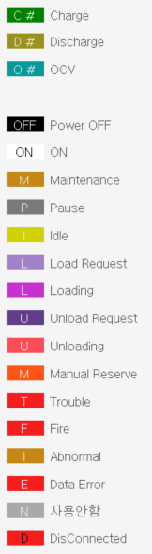
Jig Formation Monitoring
Jig Formation Monitoring
MON-02
모니터링
2024.03.07
노철진
Jig Formation 설비의 Cell 현황 및 상태 정보를 모니터링 하는 화면(모든 데이터 정보는 5초 주기로 갱신해서 보여준다)
1
2
[조회정보]
충방전기 화재상태 표시
로그인 사용자와 로그인 시간 표시
범례: Process Status
Jig Formation Process Status와 선택 항목표시
표시 항목 선택: Jig Formation에 표시할 선택 항목((작업 Jig, Cell ID, Start Time)
[버튼처리]
로그아웃 버튼
[관련 테이블 & Procedure]
tMstEquipment,tTrayCurr,tCellCurr
1
3
4
C1
C1
JFOJIG0001J10108
JFOJIG0001J10208
D1
L
JFOJIG0001J10107
C2
O1
JFOJIG0001J10106
JFOJIG0001J10206
L
C1
JFOJIG0001J10205
C1
D2
JFOJIG0001J10104
JFOJIG0001J10204
C1
L
JFOJIG0001J10103
C1
L
JFOJIG0001J10102
L
L
Tray ID
Cell ID
Start Time
5

Slide 12
Jig Formation Monitoring
Jig Formation Monitoring
MON-02
모니터링
2024.04.09
노철진
Jig Formation 설비의 Cell 현황 및 상태 정보를 모니터링 하는 화면(모든 데이터 정보는 5초 주기로 갱신해서 보여준다)
[Jason 호출]
Json 호출
클래스 기술 : JsonConvert.SerializeObject
1> public class TABLE_SELECT_tMstEquipment : TableClass // 필요한 필드 멤버로 추가
2> public class TABLE_UPDATE_tMstEquipment : TableClass
3> public class TABLE_SELECT_tTrayCurr : TableClass
4> public class TABLE_UPDATE_tTrayCurr : TableClass
5> public class TABLE_SELECT_tCellCurr : TableClass
2. Return 형식
1> 정상 : { "resource": [], "count": 0, "code": 0}
2> 에러 : { "code": -600, "message": "Application Key Error, (Invalid APIKey)"}
[

Slide 13
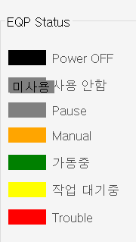
Jig Formation Monitoring
Total Monitoring
MON-03
모니터링
2024.03.07
노철진
Jig Formation 과 DSF 설비 상태를 모니터링 하는 화면
1
2
[조회정보]
충방전기 화재상태 표시
로그인 사용자와 로그인 시간 표시
범례: Eqp Status
Jig Formation과 DSF 설비 상태 표시
[버튼처리]
로그아웃 버튼
[관련 테이블 & Procedure]
tMstEquipment
1
3
4
IR/OCV
DSF
J/F #02
J/F #01
Total : 8
Idle : 8
Running : 0
J/F #2
Total : 8
Idle : 2
Running : 6
J/F #1

Slide 14

Manual 작업
Formation Manual Job
MON-04
모니터링
2024.03.23
노철진
Formation Jig Box Manual 작업 설정(Jig Formation Monitoring 화면에서 Jig Box 하단 더블 클릭시 조회)
[조회정보]
모델 ~ 운영모드: Read Only
Jig ID : 설비가 Jig Box인 경우에만 표시
연속 시작 : Cmd133(Status = ‘P’)
재시작 : Cmd133(Status = ‘R’)
Tray 배출 : Cmd137(Tray Unload 요청 지시)
작업종료 : Cmd129(Status = ‘E’)
일시정지 : Cmd129(Status = ‘P’)
설비정보 초기화 : 설비(tMstEquipment) 정보 TrayID = 'null', UnitStatus = 'null', ProcessStatus = 'null', FireStatus = 'null처리
화재정보 초기화 : 설비(tMstEquipment) 정보 TrayID = null, FireStatus = null 처리
화재 오감지 해제 : 설비(tMstEquipment) 정보 FireStatus = null 처리
실처리 재요청 : Cmd911
[버튼처리]
설비 설정 : 설비 설정 Dialog Box 표시
실행: 변경 항목 저장 & 설비에 해당 Command 전송
종료:
[관련 테이블 & Procedure]
tMstEquipment
Manual 작업
모델
1
Route ID
2
ABC116102305PC
ALL
투입 Cell
설비명
4
3
1Line-01Bay-01Jig
ALL
Jig ID
5
JFOJIG000101011
현재 상태
설비상태
Running
운영모드
7
6
Control Mode
Manual 작업
9
8
작업종료
설비정보 초기화
연속 시작
재시작
일시정지
화재정보 초기화
Jig 배출
화재오감지 해제
1
2
실처리 재요청
3
설비 설정
실행
종료

Slide 15

설비 설정
설비 설정
MON-05
마스터
2024.03.07
노철진
설비에서 작업 가능한 모델, Route ID를 변경(Manual 작업 화면에서 정보 수정 버튼 클릭시 조회)
[조회정보]
설비명 : 선택된 설비명 표시
설비사용 여부 :
모델 :
Route ID :
[버튼처리]
Trouble Jig 정보 삭제: 설비에서 작업중 Jig ID 삭제
저장: 변경 사항 저장
종료: 설비 설정 화면 종료
[관련 테이블 & Procedure]
tMstEquipment,
spSetEqpStatus
설비 설정
설비명
1
1Line-01Bay-01Jig
설비 사용 여부
2
사용 가능
사용 안함
모델
3
IEP116102305PC
Route ID
4
ALL
Cell Type
5
ALL
1
Trouble Jig 정보 삭제
2
저장
종료
3

Slide 16
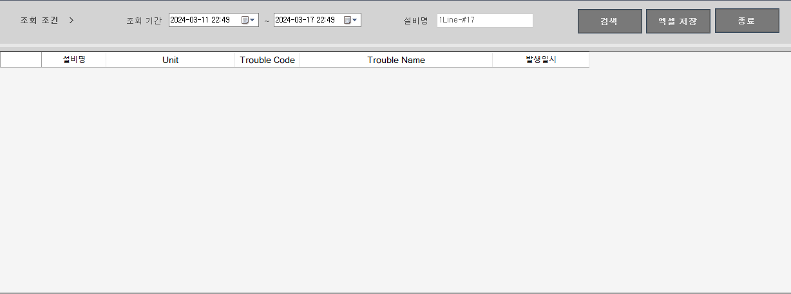
Trouble Information
Trouble Information
MON-06
모니터링
2024.03.07
노철진
Formation 설비 조회 기간 Trouble 현황(Jig Formation Monitoring 화면에서 Jig Box 상단 더블 클릭시 조회)
1
2
1
2
3
[조회정보]
조회 기간: From: Today – 7, To: Today(오늘일자 기준으로 기본 일주일 설정)
설비명: 선택 Jig Formation Box 설비명 표시
[버튼처리]
검색 : 조회 조건으로 검색
엑셀 저장: 조회 결과 그리드 내용 엑셀 파일로 저장
종료 : 화면 Close
[관련 테이블 & Procedure]
tMstTrouble

Slide 17
Cell 정보 생성
Cell 정보 생성
MON-07
작업자 UI
2024.03.07
노철진
최초 Tray 투입 Cell 리딩 정보 생성 화면
1
2
1
2
모델
Route ID
Cell 정보 생성
종료
[조회정보]
모델: 모델 선택
Route ID: Route ID 선택(Active Route 표시)
Tray ID: Tray ID 바코드 리딩
Cell ID: Cell ID 바코드 리딩
투입 Cell 리스트: Cell 바코드 리딩 시마다 행 추가
Dummy Cell 리딩시 Dummy Cell ID 규칙
참조하여 Dummy 여부 표시
[버튼처리]
Cell 정보 생성: Cell 정보 생성 처리
종료: 화면 종료
[관련 테이블]
tCellCurr, tTrayCurr
spSetTrayCellInput
POUCH24011
P101
3
4
Tray ID
TABC20240311
Cell ID
03VCEA194CA1XT94R0000012
5
투입 Cell
No. | Cell ID | Dummy 여부
1 | 03VCEA194CA1XT94R0000001
2 | 03VCEA194CA1XT94R0000002
3 | 03VCEA194CA1XT94R0000003
4 | 03VCEA194CA1XT94R0000004
5 | 03VCEA194CA1XT94R0000005
6 | 03VCEA194CA1XT94R0000006
7 | 03VCEA194CA1XT94R0000007
8 | 03VCEA194CA1XT94R0000008
9 | D3VCEA194CA1XT94R0000001 | Y
10 | 03VCEA194CA1XT94R0000009
11 | 03VCEA194CA1XT94R0000010
12 | 03VCEA194CA1XT94R0000011
13 | D3VCEA194CA1XT94R0000022 | Y
14 | 03VCEA194CA1XT94R0000012
1

Slide 18
Cell 정보 생성
Cell 정보 생성
MON-07
작업자 UI
2024.03.07
노철진
최초 Tray 투입 Cell 리딩 화면
[Jason 호출]
Json 호출
클래스 기술 : JsonConvert.SerializeObject
1> public class TABLE_SELECT_tTrayCurr : TableClass
2> public class TABLE_UPDATE_tTrayCurr : TableClass
3> public class TABLE_SELECT_tCellCurr : TableClass
4> public class SP_spSetTrayCellInput : TableClass
2. Return 형식
1> 정상 : { "resource": [], "count": 0, "code": 0}
2> 에러 : { "code": -600, "message": "Application Key Error, (Invalid APIKey)"}
[

Slide 19
투입 Cell 재구성
투입 Cell 재구성
MON-08
작업자 UI
2024.04.15
노철진
투입 Cell 재구성 화면
1
2
3
1
2
모델
Route ID
투입공정
Cell 정보 생성
종료
[조회정보]
모델: 모델 선택
Route ID: Route ID 선택(Active Route 표시)
투입공정: 투입공정 선택
Tray ID: Tray ID 바코드 리딩
Cell ID: Cell ID 바코드 리딩
투입 Cell 리스트: Cell 바코드 리딩 시마다 행 추가
Dummy Cell 리딩시 Dummy Cell ID 규칙
참조하여 Dummy 여부 표시
[버튼처리]
Cell 정보 생성: Cell 정보 생성 처리
종료: 화면 종료
[관련 테이블]
tCellCurr, tTrayCurr
spSetTrayCellInput
POUCH24011
R101
Charge #1
4
5
Tray ID
TABC20240311
Cell ID
03VCEA194CA1XT94R0000012
6
투입 Cell
No. | 모델 | Route ID | Cell ID | 마지막 공정 | 변경 Route ID | 변경 투입 공정 | Dummy 여부
1 | POUCH24011 | P101 | 03VCEA194CA1XT94R0000001 | Form-OCV #3 | R101 | Charge #1
2 | POUCH24011 | P101 | 03VCEA194CA1XT94R0000002 | Form-OCV #3 | R101 | Charge #1
3 | POUCH24011 | P101 | 03VCEA194CA1XT94R0000003 | Form-OCV #3 | R101 | Charge #1
4 | POUCH24011 | P101 | 03VCEA194CA1XT94R0000004 | Form-OCV #3 | R101 | Charge #1
5 | POUCH24011 | P101 | 03VCEA194CA1XT94R0000005 | Form-OCV #3 | R101 | Charge #1
6 | POUCH24011 | P101 | 03VCEA194CA1XT94R0000006 | Form-OCV #3 | R101 | Charge #1
7 | POUCH24011 | P101 | 03VCEA194CA1XT94R0000007 | Form-OCV #3 | R101 | Charge #1
8 | POUCH24011 | P101 | 03VCEA194CA1XT94R0000008 | Form-OCV #3 | R101 | Charge #1
9 | POUCH24011 | P101 | D3VCEA194CA1XT94R0000101 | Form-OCV #3 | R101 | Charge #1
10 | POUCH24011 | P101 | 03VCEA194CA1XT94R0000009 | Form-OCV #3 | R101 | Charge #1
11 | POUCH24011 | P101 | 03VCEA194CA1XT94R0000010 | Form-OCV #3 | R101 | Charge #1
12 | POUCH24011 | P101 | 03VCEA194CA1XT94R0000011 | Form-OCV #3 | R101 | Charge #1
13 | POUCH24011 | P101 | D3VCEA194CA1XT94R0000105 | Form-OCV #3 | R101 | Charge #1
14 | POUCH24011 | P101 | 03VCEA194CA1XT94R0000012 | Form-OCV #3 | R101 | Charge #1
1

Slide 20

Jig 정보 조회
Jig 정보 조회
RPT-01
레포트
2024.03.07
노철진
Jig 작업 정보 조회
Jig 정보 조회
1
[조회정보]
조회 기간: From: Today – 7, To: Today(오늘일자 기준으로 기본 일주일 설정)
모델 : 모델 선택
Route ID : Route ID 선택
공정명 : 공정 선택
설비명: 설비 선택
생산중/생산완료 :
Tray ID : Tray ID란에 입력시(Key Down) 생산중/생산완료 옵션을 제외한 모든 조회조건이 Unvisible함
공정검색 옵션(현재 공정/공정 완료)
[버튼처리]
검색 :
엑셀저장: 검색 결과 엑셀 파일로 저장
종료 : 화면 종료
[관련 테이블 & Procedure]
tTrayCurr
조회 기간
Today - 1
~
Today + 1
모델
2
Route ID
3
공정명
4
설비명
5
6
공정검색 옵션
8
1
2
3
생산중
생산 완료
Jig ID
7
현재 공정
공정 완료
검색
엑셀저장
종료
Jig ID | 생산 모델 | Route ID | 설비 투입 일자 | 설비 투입 시간 |  | 투입 수량 | 현재 수량 | 불량 수량 | 현재 공정 | 다음 공정 | 설비명 | 시작 시간 | 종료 시간
JFOJIG00010101 | POUCH24 | P101 | 2024.03.17 | 15:16:00 |  | 20 | 20 | 20 | Discharge#1 | OCV#2 | 1Line-01Bay-01Jig
JFOJIG00010102 | POUCH24 | P101
JFOJIG00010103 | POUCH24 | P101
JFOJIG00010104 | POUCH24 | P101
JFOJIG00010105 | POUCH24 | P101
JFOJIG00010106 | POUCH24 | P101
JFOJIG00010107 | POUCH24 | P101
JFOJIG00010108 | POUCH24 | P101
JFOJIG00010201 | POUCH24 | P101
JFOJIG00010202 | POUCH24 | P101
JFOJIG00010203 | POUCH24 | P101
JFOJIG00010204 | POUCH24 | P101

Slide 21
Jig 정보 상세 조회
Jig 정보 상세 조회
RPT-02
레포트
2024.03.22
노철진
Jig Step/Cell 측정 정보 조회(Jig 정보 조회에서 선택한 행에서 더블 클릭시 조회되는 화면)
Jig 정보 상세 조회
[조회정보]
Jig 정보 상세 조회 표시
Process Step Info 결과 그리드에서 행 선택 더블 클릭시 해당하는 공정의 측정 정보가 아래 Cell Info 그리드에 표시됨
[버튼처리]
공정변경 : 버튼 클릭시 현재 공정 확인 메시지 출력(“현재 OO 공정입니다. 확인해주세요”) 후 Jig Manual 화면 표시. 생산완료된 Jig에 대해서는 버튼 Disable 처리
Delete Jig: Jig 정보 삭제(필요한가??)
수동 Cell 배출 : 수동 Cell 배출 화면 표시
Cell List: Cell List 화면 표시
Jig 상태 변경: Jig 상태 변경 화면 표시 (필요한가??)
검색 :
종료 : 화면 종료
[테이블 & Procedure]
tTrayCurr, tCellCurr
viCellProcData
1
2
3
4
5
6
공정 변경
Delete Jig
불량Cell지정
Cell List
Jig 상태변경
검색
종료
Jig Info
Process Step Info
Jig ID
JFOJIG000101011
 | Proc ID | 공정명 | 시작시간 | 종료시간 | 설비명 | 투입 Cell | 현재 Cell | 재작업
1 |  | IR/OCV #1 | 2024-03-17 20: | 2024-03-17 20:59: | 1Line-01Ba | 20 | 20 | 0
2 |  | Charge #1 | 2024-03-17 20: | 2024-03-17 20:59: | 1Line-01B | 20 | 20 | 0
3 |  | Discharge #1 | 204-03-17 21:0 | 2024-03-17 21:02: | 1Line-01B | 20 | 20 | 0
4
모델
POUCH24011
Route ID
P001
작업 설비명
1Line-01Bay-01Jig
투입 일자
2024.03.17
투입 시간
15:16:02
현재 공정
Discharge #1
다음 공정
OCV #2
Input Cell
20
Curr Cell
20
Cell Info
Process Name
Ocv
(mV)
1 | 2 | 3 | 4 | 5 | 6 | 7 | 8 | 9 | 10 | 11 | 12 | 13 | 14 | 15 | 16 | 17 | 18 | 19 | 20
350.9 | 360.3 | 357.0 | 357.2 | 370.4 | 366.2 | 377.1 | 351.0 | 353.2 | 360.2 | 350.9 | 360.3 | 357.0 | 357.2 | 370.3 | 366.2 | 377.1 | 351.0 | 353.2 | 361.2

Slide 22
Jig Manual Info
Jig Manual Info
RPT-03
레포트
2024.03.07
노철진
Jig 공정 조회 & 변경 적용
[조회정보]
Tray ID: Tray ID 표시
Input Date : 투입 시간 표시
모델 : 모델 표시
Route ID : Route ID 표시
현재 Cell 수량 : 현재 Cell 수량 표시
투입 Cell 수량 : 투입 Cell 수량 표시
[버튼처리]
Jig 정보 변경: 공정 변경을 위해 Jig 정보 변경 화면 표시
실행 : Jig 정보 변경 화면에서 공정이 변경되기 전까지는 버튼이 활성화 되지 않는다. 현재 선택된 공정으로 데이터를 저장한다.
종료 : 화면 종료
[테이블 & Procedure]
tTrayCurr
spGetNextProc
Jig 공정 변경
Jig ID
1
Input Date
2
JFOJIG000101011
2024-03-17
모델
Route ID
4
3
PJ01
ALL
현재 Cell 수량
20
투입 Cell 수량
6
5
20
현재 공정
7
IR OCV #2
다음 공정
8
Charge #2
1
2
3
Jig 정보 변경
실행
종료

Slide 23
Jig Manual Change
Jig Manual Change
RPT-04
레포트
2024.03.07
노철진
Next 공정, Cell 수량 설정 변경
[조회정보]
Tray ID : Tray ID 표시
Input Date : 투입 일자 표시
모델 : 모델 표시
Route ID : Route ID 표시
다음 공정 : 현재 Tray 의 다음 공정 표시
현재 Cell 수량:
공정 변경 : 체크시 9번 항목 공정명 콤보 박스가 활성화 되면서 Route ID 에 해당하는 모든 공정 조회해서 표시
투입 Cell 수량:
공정명 : 변경하고자 하는 공정 표시
[버튼처리]
확인 : 화면에 수정한 Cell 수량과 다음 공정을 저장한다..
취소 : 화면 종료
변경한 Cell 수량과 다음 공정을 이전 화면 Tray Manual로 넘겨주어 변경 사항을 표시할 수 있게 한다.
[테이블 & Procedure]
tTrayCurr, tMstRouteOper
spGetNextProc
1
Jig Manual Change
Jig ID
1
Input Date
2
JFOJIG000101011
2024-03-17
투입 가능 모델
Route ID
4
3
P101
ALL
다음 공정
5
IR OCV #2
현재 Cell 수량
6
20
7
□ 공정 변경
투입 Cell 수량
8
20
공정명
9
1
2
확인
취소

Slide 24
불량 Cell 지정
불량 Cell 지정
RPT-05
레포트
2024.03.07
노철진
불량 Cell 수동 처리
[조회정보]
Tray ID : Tray ID 표시
Input Date : 투입일자
Input Time : 투입 시간
[버튼처리]
초기화:
불량 Cell배출: 배출할 Cell ID를 아래 결과 그리드에서 선택해서 삭제하면 그 결과를 저장. 저장 전에 확인 메시지와 함께 저장 User ID를 기록.
종료: 화면 종료
[테이블 & Procedure]
tTrayCurr, tCellCurr
spSetBadCell
불량 Cell 지정
Jig ID
1
1
2
3
JFOJIG000101011
초기화
불량Cell지정
종료
Input Date
2
Input Time
3
2024-03-17
11:20:03
1 | 2 | 3 | 4 | 5 | 6 | 7 | 8 | 9 | 10
09TCEA801 | 09TCEA802 | 09TCEA803 | 09TCEA804 | 09TCEA805 | 09TCEA806 | 09TCEA807 | 09TCEA808 | 09TCEA809 | 09TCEA810
11 | 12 | 13 | 14 | 15 | 16 | 17 | 18 | 19 | 20
09TCEA811 | 09TCEA812 | 09TCEA813 | 09TCEA814 | 09TCEA815 | 09TCEA816 | 09TCEA817 | 09TCEA818 | 09TCEA819 | 09TCEA820

Slide 25
Cell List
Cell List
RPT-06
레포트
2024.03.20
노철진
Cell별 실처리 정보 조회
[조회정보]
Tray ID:
Input Date :
Input Time :
Model :
Route ID :
[버튼처리]
엑셀저장: 검색된 Cell 측정치 결과를 엑셀파일로 저장
종료: 화면 종료
[테이블 & Procedure]
tCellCurr, viCellProcData
Cell 측정치
1
2
3
4
5
1
2
Jig ID
투입 일자
투입 시간
모델
Route ID
JFOJIG000101011
2024-03-17
15:16:02
POUCH24011
P101
엑셀저장
종료
 | Cell No | Cell ID | 등급 |  | OCV #1 |  |  |  | Charge #1
 |  |  |  |  |  |  |  |  | STEP 1
 |  |  |  | 시작 시간 |  | 종료시간 | 설비명 | OCV(mV)
 |  |  |  |  |  |  |  |  | 시작 시간 | 종료 시간 | 설비명 | Capacity(mAH)
1 | 1 | 09TCEA801000001 |  | 2024-03-17 20: |  | 2024-03-17 20: | 1Line-01Bay-01Jig | 356.57 | 2024-03-17 20: | 2024-03-17 20: | 1Line-01Bay-01Jig | 1270.,24
2 | 2 | 09TCEA801000002 |  | 2024-03-17 20: |  | 2024-03-17 20: | 1Line-01Bay-01Jig | 353.28 | 2024-03-17 20: | 2024-03-17 20: | 1Line-01Bay-01Jig | 1270.19
3 | 3 | 09TCEA801000003 |  | 204-03-17 21:0 |  | 204-03-17 21:0 | 1Line-01Bay-01Jig | 351.76 | 2024-03-17 20: | 2024-03-17 20: | 1Line-01Bay-01Jig | 1270.27

Slide 26
Jig 상태 변경
Jig 상태 변경
RPT-07
레포트
2024.03.07
노철진
Jig 상태 변경
[조회정보]
Jig ID :
모델 :
Route ID :
투입일 :
현재 상태 :
변경 상태 : 변경하고자 하는 Jig 상태
Run(R), 작업종료(E), Move(M), Manual(N), Prompt wait(P),수동삭제(D), Bad(D), 강제배출(T), 비상배출(X), Fire(F)
[버튼처리]
실행:
종료:
[테이블 & Procedure]
tTrayCurr
spSetProcStartEnd
Jig 상태 변경
Jig ID
1
JFOJIG000101011
모델
3
HDP116103322PE
Route ID
PJ01
5
투입일
2
2024-03-17
현재 상태
4
E
변경 상태
6
1
2
실행
종료

Slide 27
Cell 정보 조회
Cell 정보 조회
RPT-08
레포트
2024.03.07
노철진
Cell 정보 조회
Cell 정보 조회
[조회정보]
조회 기간: From: Today – 1, To: Today + 1 (오늘일자 기준으로 전 후 2일 설정)
모델 : 모델 선택
Route ID : Route ID 선택
공정명 : 공정 선택
공정검색 옵션(현재 공정/공정 완료)
설비명 : 설비 선택
생산중/생산완료
NG 셀: NG 셀 포함 여부 선택
Cell ID : Cell ID란에 입력시(Key Down) 생산중/생산완료 옵션을 제외한 모든 조회조건이 Unvisible함
조회 결과 그리드 오른쪽에는 route에 등록된 공정별로 결과값이 보여짐
[버튼처리]
검색 : 입력한 조회 조건으로 검색
엑셀 저장 : 검색 결과 엑셀파일로 저장
종료 : 화면 종료
[테이블 & Procedure]
tCellCurr, viCellProcData
1
검색 조건
공정검색 옵션
조회 기간
Today - 1
~
Today + 1
모델
2
Route ID
3
공정명
4
설비명
6
7
현재 공정
공정 완료
5
8
1
2
3
생산중
생산 완료
□ NG 셀
Cell ID
9
검색
엑셀저장
종료
 | Cell ID | Model | Route ID | Jig ID | Cell No | Input Date | Input Time | Grade | OCV #1
 |  |  |  |  |  |  |  |  | 시작 시간 | 종료 시간 | 설비명 | OCV(mV) | IR
1 | CELLABC001
2 | CELLABC002
3 | CELLABC003
4 | CELLABC004
5 | CELLABC005
6 | CELLABC006
7 | CELLABC007

Slide 28
Cell 공정 정보
Cell 공정 정보
RPT-09
레포트
2024.03.20
노철진
Cell 공정별 작업 실적 조회
Cell 공정 정보
[조회정보]
Cell 정보 조회에서 선택된 행에 대한 Cell 공정 정보 검색 조회
[버튼처리]
검색:
종료: 화면 종료
[조회 결과]
Process Step Info 결과 그리드에서 행 선택 더블 클릭시 해당하는 공정의 측정 정보가 아래 Cell Data 그리드에 표시됨
[테이블 & Procedure]
tCellCurr, viCellProcData
1
2
검색
종료
Cell Info
Process Step Info
Cell ID
ABC116102305PC
 | Proc ID | 공정명 | 시작시간 | 종료시간 | 설비명 | Jig ID | Cell No | 재작업 | 등급
1 |  | IR/OCV #1 | 2024-03-17 20: | 2024-03-17 20:59: |  | 9 | 2 | 0
2 |  | Charge #1 | 2024-03-17 20: | 2024-03-17 20:59: |  |  | 2 | 0
3 |  | Discharge #1 | 204-03-17 21:0 | 2024-03-17 21:02: |  |  | 2 | 0
4
Jig ID
JFOJIG000000001
작업설비명
1Line-01Bay-01Jig
Model
POUCH24011
Route ID
P101
현재 공정
OCV #1
다음 공정
Charge #1
투입 일자
2024.03.17
투입 시간
20:01:27
Cell Data
 | OCV #1
 | OCV(mV)
1 | 352.90

Slide 29
Tray/Jig 별 Cell 정보 조회
Tray/Jig별 Cell 정보 조회
RPT-10
레포트
2024.03.20
노철진
Tray/Jig 별 Cell 실 처리 정보 조회
Tray/Jig별 Cell 정보 조회
[조회정보]
조회 기간: From: Today – 1, To: Today + 1 (오늘일자 기준으로 전 후 2일 설정)
모델 : 모델 선택
Route ID : Route ID 선택
공정명 : 공정 선택
설비명 : 설비 선택
생산중/생산완료 :
Tray ID : Tray ID란에 입력시(Key Down) 생산중/생산완료 옵션을 제외한 모든 조회조건이 Unvisible함
All/Tray/Jid : 선택 옵션
조회 결과 그리드 오른쪽에는 route에 등록된 공정별로 결과값이 보여짐
[버튼처리]
검색 : 입력한 조회 조건으로 검색
엑셀 저장 : 검색 결과 엑셀파일로 저장
종료 : 화면 종료
[테이블 & Procedure]
tTrayCurr, tCellCurr, viCellProcData
1
검색 조건
공정검색 옵션
조회 기간
Today - 1
~
Today + 1
모델
2
Route ID
3
공정명
4
설비명
5
현재 공정
공정 완료
생산중
생산 완료
6
1
2
3
□ All
□ Tray
□ Jig
8
Tray/Jig ID
7
검색
엑셀저장
종료
Tray/Jig ID
1 | HFORTRAY0001
2 | HFORTRAY0002
3 | HFORTRAY0003
4 | HFORTRAY0004
5
6
7
9
 | Cell ID | Cell No | Model | Route ID | Jig ID | Input Date | Input Time | Grade | OCV #1
 |  |  |  |  |  |  |  |  | 시작 시간 | 종료 시간 | 설비명 | OCV(mV) | IR
1 | CELLABC001 | 1 | HAB01 | PJ01 | TRAY001 | 2024-03-11 | 18:00:05 | A
2 | CELLABC002 | 2
3 | CELLABC003 | 3
4 | CELLABC004 | 4
5 | CELLABC005 | 5
6 | CELLABC006 | 6
7 | CELLABC007 | 7

Slide 30
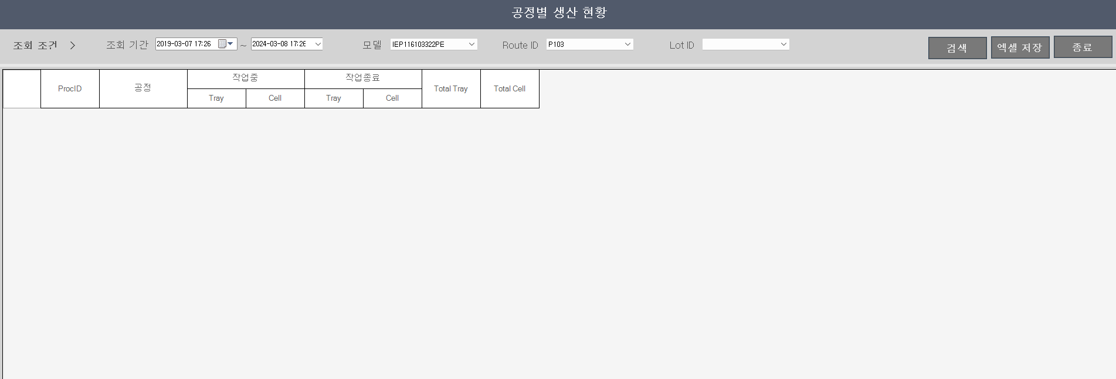
공정별 생산 현황
공정별 생산 현황
RPT-11
레포트
2024.03.07
노철진
공정별 생산 실적 조회
[조회정보]
조회 기간: From: Today – 1, To: Today(오늘일자 기준으로 2일 설정)
모델 : 모델 선택
Route ID : Route ID 선택
[버튼처리]
검색 : 입력한 조회 조건으로 검색
엑셀 저장 : 검색 결과 엑셀파일로 저장
종료 : 화면 종료
[테이블 & Procedure]
tTrayCurr, tCellCurr,
1
2
3
1
2
3

Slide 31
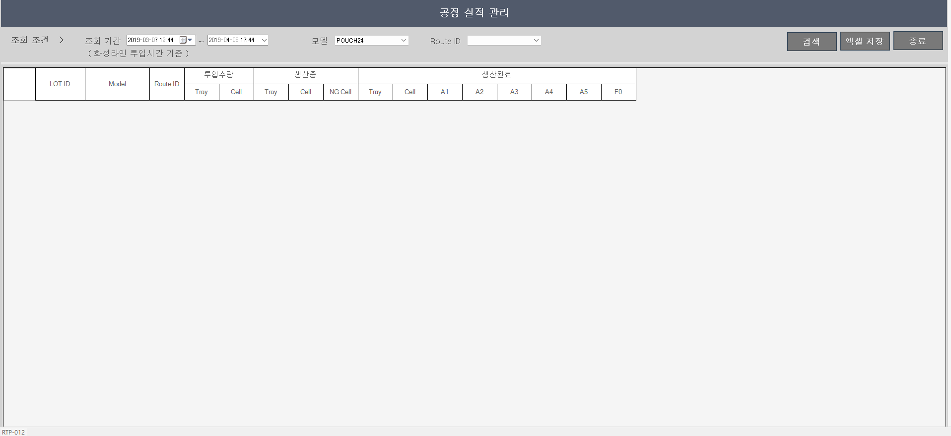
공정 실적 관리
공정 실적 관리
RPT-12
레포트
2024.03.07
노철진
모델 Route 별 공정 실적 조회
1
1
[조회정보]
조회 기간: From: Today – 1, To: Today(오늘일자 기준으로 2일 설정)
모델 : 모델 선택
Route ID : Route ID 선택
[버튼처리]
검색 : 입력한 조회 조건으로 검색
엑셀 저장 : 검색 결과 엑셀파일로 저장
종료 : 화면 종료
[테이블 & Procedure]
tTrayCurr, tCellCurrR
2
3
2
3

Slide 32
부적합률 조회
부적합률 조회
RPT-13
레포트
2024.03.07
노철진
부적합률 조회
부적합률 조회
[조회정보]
조회 기간: From: Today – 1, To: Today + 1 (오늘일자 기준으로 전 후 2일 설정)
모델 : 모델 선택
Route ID : Route ID 선택
[버튼처리]
검색 : 입력한 조회 조건으로 검색
엑셀 저장 : 검색 결과 엑셀파일로 저장
종료 : 화면 종료
[테이블 & Procedure]
tCellCurr
1
2
3
조회 기간
~
1
2
Route ID
3
Today - 1
Today + 1
모델
검색
엑셀저장
종료
 | 모델 | Route ID | 공정명 | 투입Cell 수량 | 양품 수량 | 재작업 수량 | 불량품 수량 | 불량률
1
2
3
4
5
6
7

Slide 33
판정결과 조회
판정결과 조회
RPT-14
레포트
2024.03.23
노철진
Cell 등급별 판정결과 조회
판정결과 조회
[조회정보]
조회 기간: From: Today – 1, To: Today + 1 (오늘일자 기준으로 전 후 2일 설정)
모델 : 모델 선택
Route ID : Route ID 선택
투입시간/완료시간
[버튼처리]
검색 : 입력한 조회 조건으로 검색
엑셀 저장 : 검색 결과 엑셀파일로 저장
종료 : 화면 종료
[테이블 & Procedure]
tCellCurr, tMstCellGrade
1
2
3
조회 기간
~
1
2
Route ID
3
Today - 1
Today + 1
모델
검색
엑셀저장
종료
투입시간
완료 시간
4
 | 모델 | Route ID | 투입시간 | 완료시간 | 투입수량 | 불량수량 | 현재수량 | 현재 수량 | A Grade | B Grade | C Grade | D Grade | E Grade | F Grade | G Grade
1
2
3
4
5
6
7

Slide 34
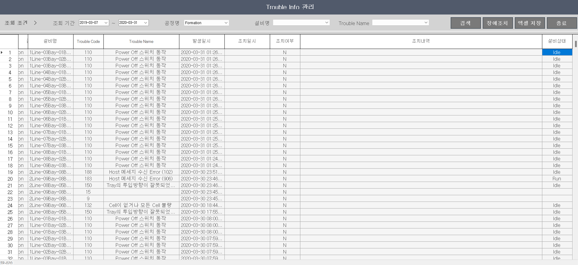
Trouble Info 관리
Trouble Info 관리
RPT-15
레포트
2024.03.07
노철진
Trouble 발생 정보와 장애 조치 입력 조회(재사용)
1
2
3
4
1
2
3
4
[조회정보]
조회 기간: From: Today – 1, To: Today + 1 (오늘일자 기준으로 3일 설정)
공정명 :
설비명 :
Trouble Name :
[버튼처리]
검색: 조회조건으로 검색
장애조치: 장애조치 입력 화면 표시
엑셀저장 : 검색 결과 엑셀파일로 저장
종료 : 화면 종료
[테이블 & Procedure]
tTroubleEventTm

Slide 35
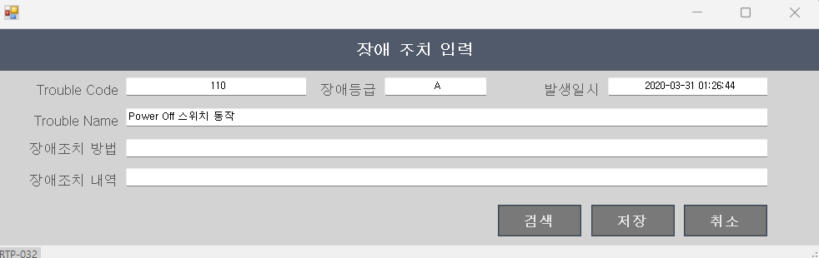
장애 조치 입력
장애 조치 입력
RPT-16
레포트
2024.03.07
노철진
Trouble Infor 관리 화면에서 선택한 Trouble 발생 사항에 대한 장애 조치 사항 입력(재사용)
[조회정보]
Trouble Code : Read-Only
장애등급 : Read-Only
발생일시 : Read-Only
Trouble Name : Read-Only
장애조치 방법 :
장애조치 내역 :
[버튼처리]
저장 : 장애조치 입력 사항 저장
취소 : 화면 종료
[테이블 & Procedure]
tTroubleEventTm
1
2
3
4
5
6
1
2

Slide 36
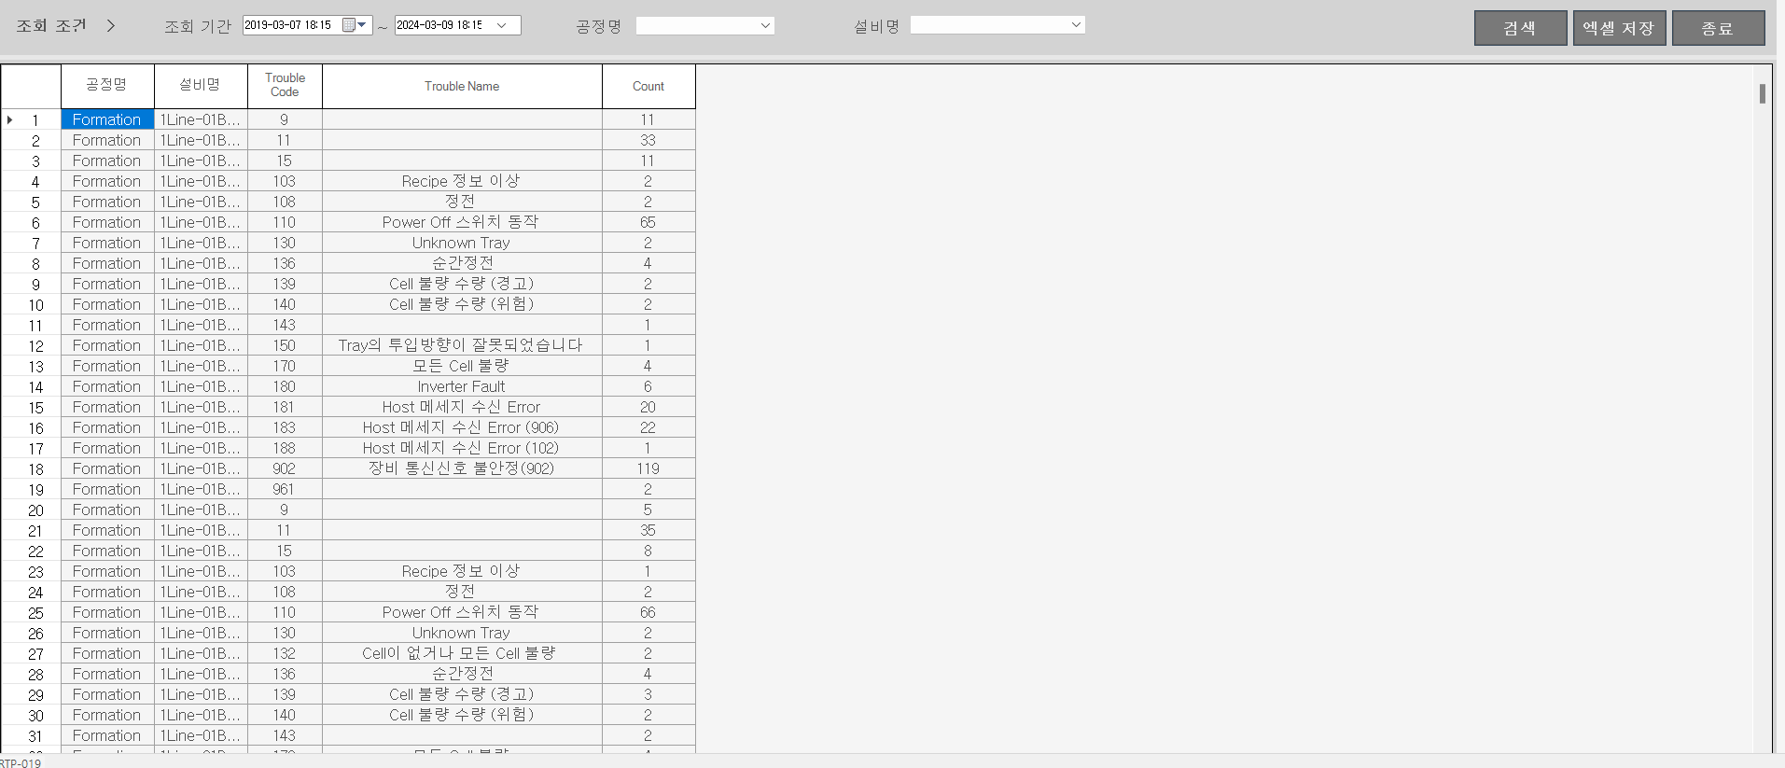
Trouble 분석
Trouble 분석
RPT-17
레포트
2024.03.07
노철진
장비별 Trouble 발생 횟수 조회(재사용)
1
2
3
1
2
3
[조회정보]
조회 기간 :
공정명 :
설비명 :
[버튼처리]
검색 : 검색조건에 따라 검색
엑셀저장:
종료:
[테이블 & Procedure]
tTroubelEventTm

Slide 37
설비 상태 조회
설비 상태 조회
RPT-18
레포트
2024.03.07
노철진
현재 설비 상태 조회(재사용)
1
2
3
4
1
2
3
4
[조회정보]
조회 기간 :
공정명 :
설비명 :
Trouble Name :
[버튼처리]
검색:
장애조치:
엑셀저장
종료:
[테이블 & Procedure]
tTroubleEventTm

Slide 38
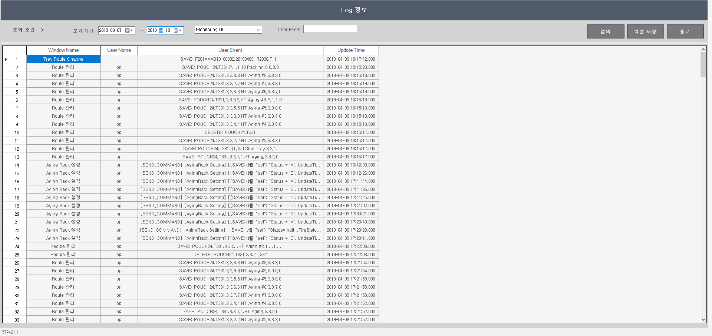
Log 정보
Log 정보
RPT-19
레포트
2024.03.07
노철진
Log 이력 조회(재사용)
1
2
3
1
2
3
[조회정보]
조회 기간 :
Log 구분 :
[버튼처리]
검색:
엑셀저장:
종료:
[테이블 & Procedure]
tb_log_error

Slide 39
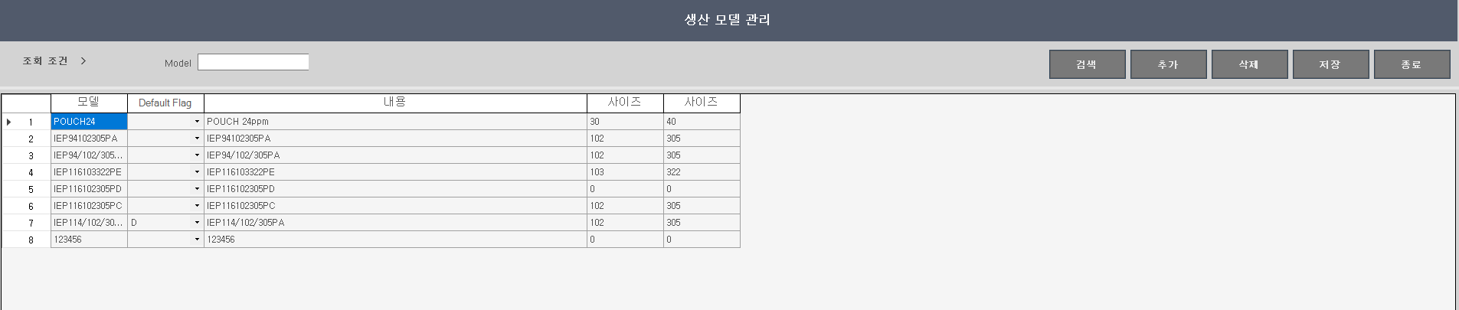
생산 모델 관리
생산 모델 관리
MST-01
마스터
2024.03.07
노철진
생산 모델 등록 관리(재사용)
[조회정보]
모델 :
[버튼처리]
검색 : 입력된 검색조건에 해당하는 모델 조회해서 하단 그리드에 표시
추가:
삭제:
저장:
종료:
[테이블 & Procedure]
tMstProdModel
1
1
2
3
4
5

Slide 40
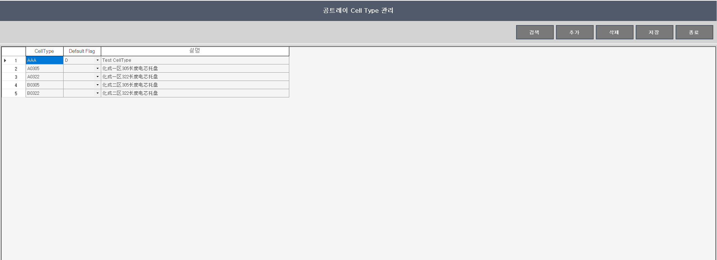
Cell Type 관리
Cell Type 관리
MST-02
마스터
2024.03.23
노철진
설비 작업 가능 Cell Type 관리(재사용)
Cell Type 관리
[조회정보]
:
[버튼처리]
검색 : 입력된 검색조건에 해당하는 모델 조회해서 하단 그리드에 표시
추가:
삭제:
저장:
종료:
[테이블 & Procedure]
tMstCellType
1
2
3
4
5

Slide 41
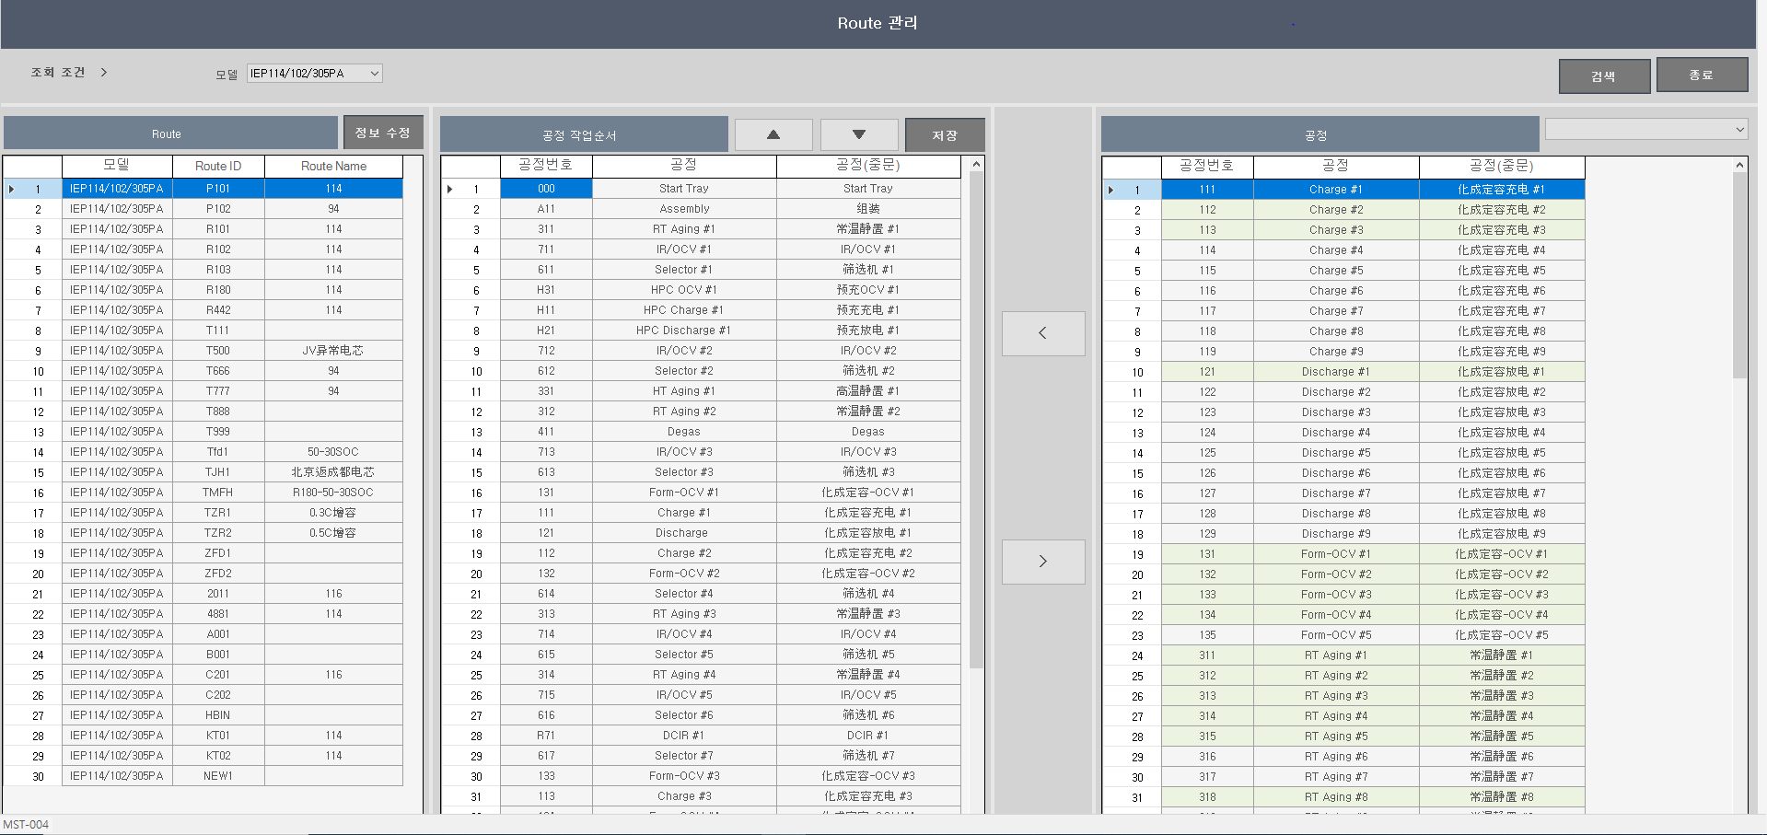
Route 관리
Route 관리
MST-03
마스터
2024.03.07
노철진
Route별 공정 작업 순서 등록(재사용)
1
1
2
[조회정보]
모델 :
[버튼처리]
검색 : 입력된 검색조건에 해당하는 모델 조회해서 하단 그리드에 표시
종료: 화면 종료
정보 수정: Route 등록 화면 Display
상, 하 버튼: 공정 작업순서 그리드 순서 변경
저장: 변경 공정 작업순서 저장 처리
좌, 우 버튼: 공정 추가 삭제
[테이블 & Procedure]
tMstRouteDef, tMstOperation, tMstRouteOper
4
5
6
7
8
9

Slide 42
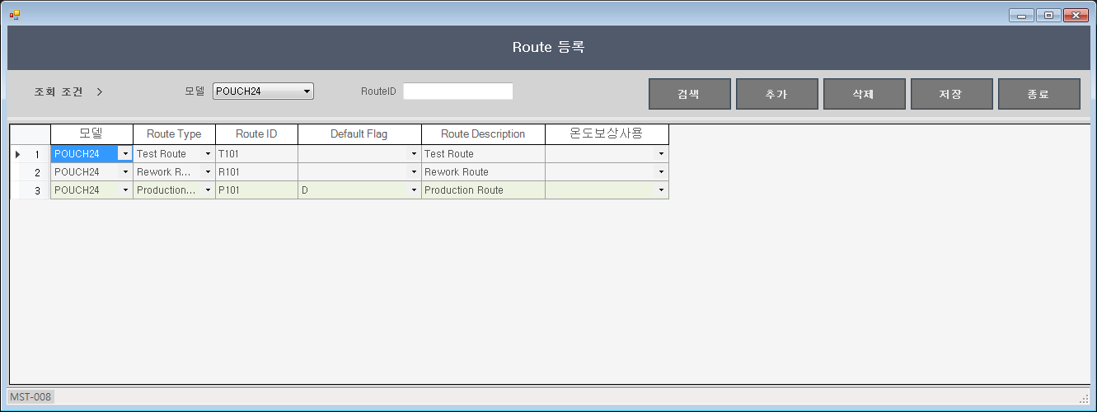
Route 등록
Route 등록
MST-04
마스터
2024.03.07
노철진
Route 등록(재사용)
[조회정보]
모델: 모델 선택
RouteID:
[버튼처리]
검색 : 입력된 검색조건에 해당하는 모델 조회해서 하단 그리드에 표시
추가:
복제: RouteID 복제 생성 화면 Display
삭제:
저장:
종료:
[테이블 & Procedure]
tMstProdModel , tMstRouteDef
1
2
1
2
3
4
5

Slide 43
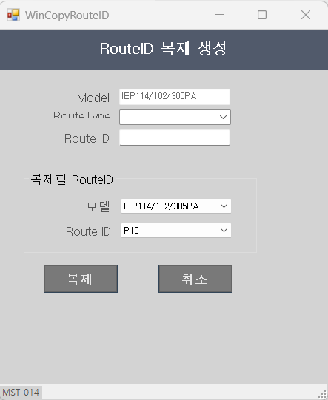
Route ID 복제 생성
Route ID 복제 생성
MST-05
마스터
2024.03.07
노철진
기존 Route 복제(재사용)
[조회정보]
모델 :
Route Type :
Route ID :
복제할 모델 :
복제할 Route ID :
[버튼처리]
복제: 입력된 검색조건에 해당하는 모델 조회해서 하단 그리드에 표시
취소:
[테이블 & Procedure]
tMstRouteDef, tMstOperation, tMstRouteOper
1
2
1
4
5
1
2

Slide 44
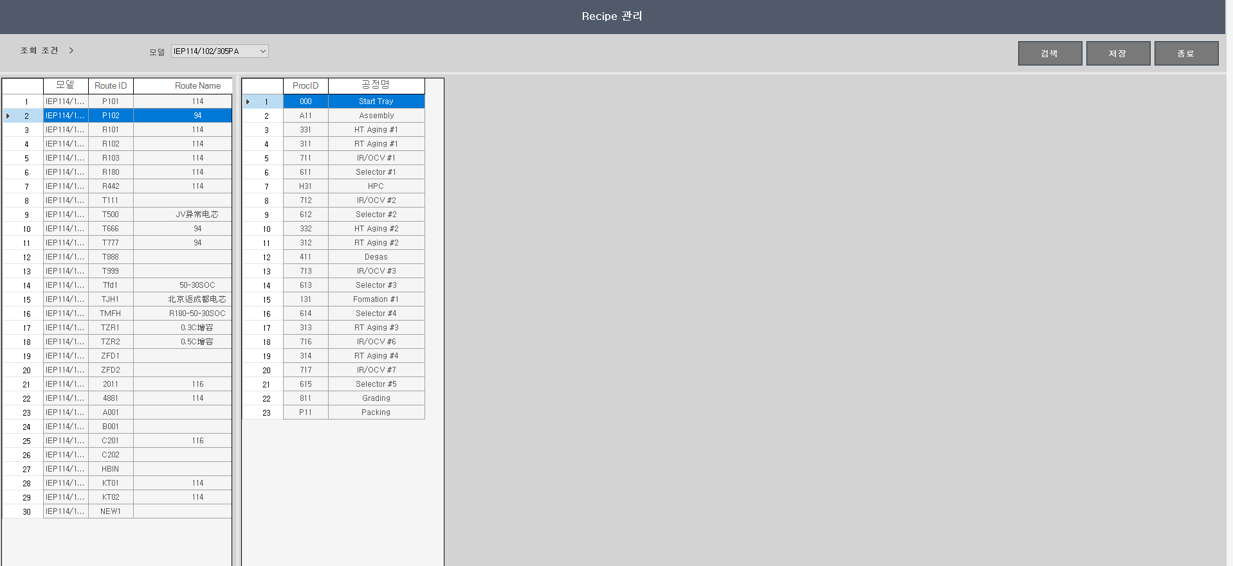
Recipe 관리
Recipe 관리
MST-06
마스터
2024.03.07
노철진
Route 공정별 Recipe 정보 등록(재사용)
1
2
3
[조회정보]
조회 조건: 모델 선택
Route Route 그리드 선택시 모델별 공정에 해당되는 공정 작업순서가 오른쪽 공정 그리드에 표시됨
[버튼처리]
검색 : 입력된 검색조건에 해당하는 모델 조회해서 하단 그리드에 표시
저장:
종료:
[테이블 & Procedure]
tMstRouteOper, tMstRecipeCommon
1

Slide 45
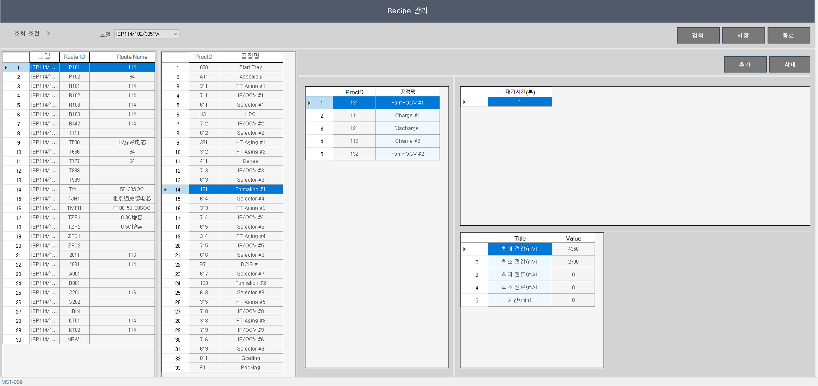
Recipe Data 등록
Recipe Data 등록
MST-07
마스터
2024.03.07
노철진
Route 공정별 Recipe 정보 등록(공정에 따라 입력 항목 바뀜)(재사용)
1
1
2
3
[조회정보]
모델 :
공정 그리드에 해당되는 해당되는 Recipe 항목이 표시됨
공정 그리드에 선택된 공정 특성에 따라 표시되는 Recipe 항목이 달라짐
[버튼처리]
추가: 추가하고자 하는 Recipe 항목 그리드 한 row 추가
삭제: 선택된 Recipe 항목 그리드 한 row 삭제
[테이블 & Procedure]
tMstRouteOper, tMstRecipeCommon, tMstRecipe
4
5

Slide 46
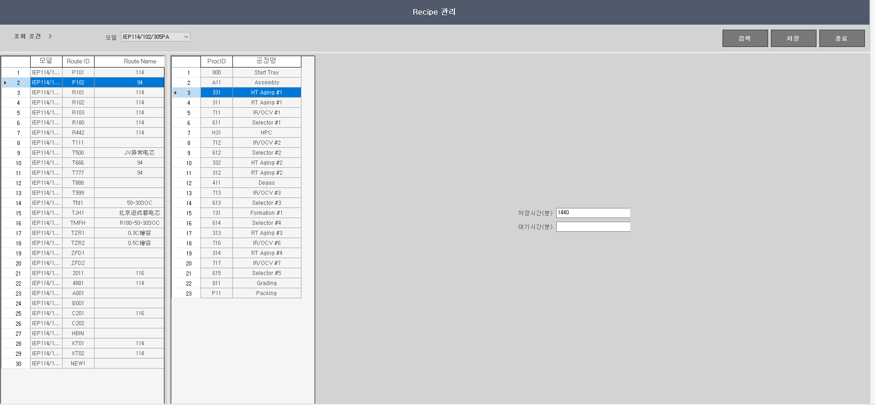
Recipe Time 등록
Recipe Time 등록
MST-08
마스터
2024.03.07
노철진
Route 공정별 Recipe 정보 등록(시간 설정)(재사용)
1
1
2
3
[조회정보]
모델 :
공정 그리드에 해당되는 해당되는 Recipe 항목이 Aging Time 관련인 경우 표시됨
[버튼처리]
검색 : 입력된 검색조건에 해당하는 모델 조회해서 하단 그리드에 표시
추가:
종료:
[테이블 & Procedure]
tMstRouteOper, tMstRecipe

Slide 47
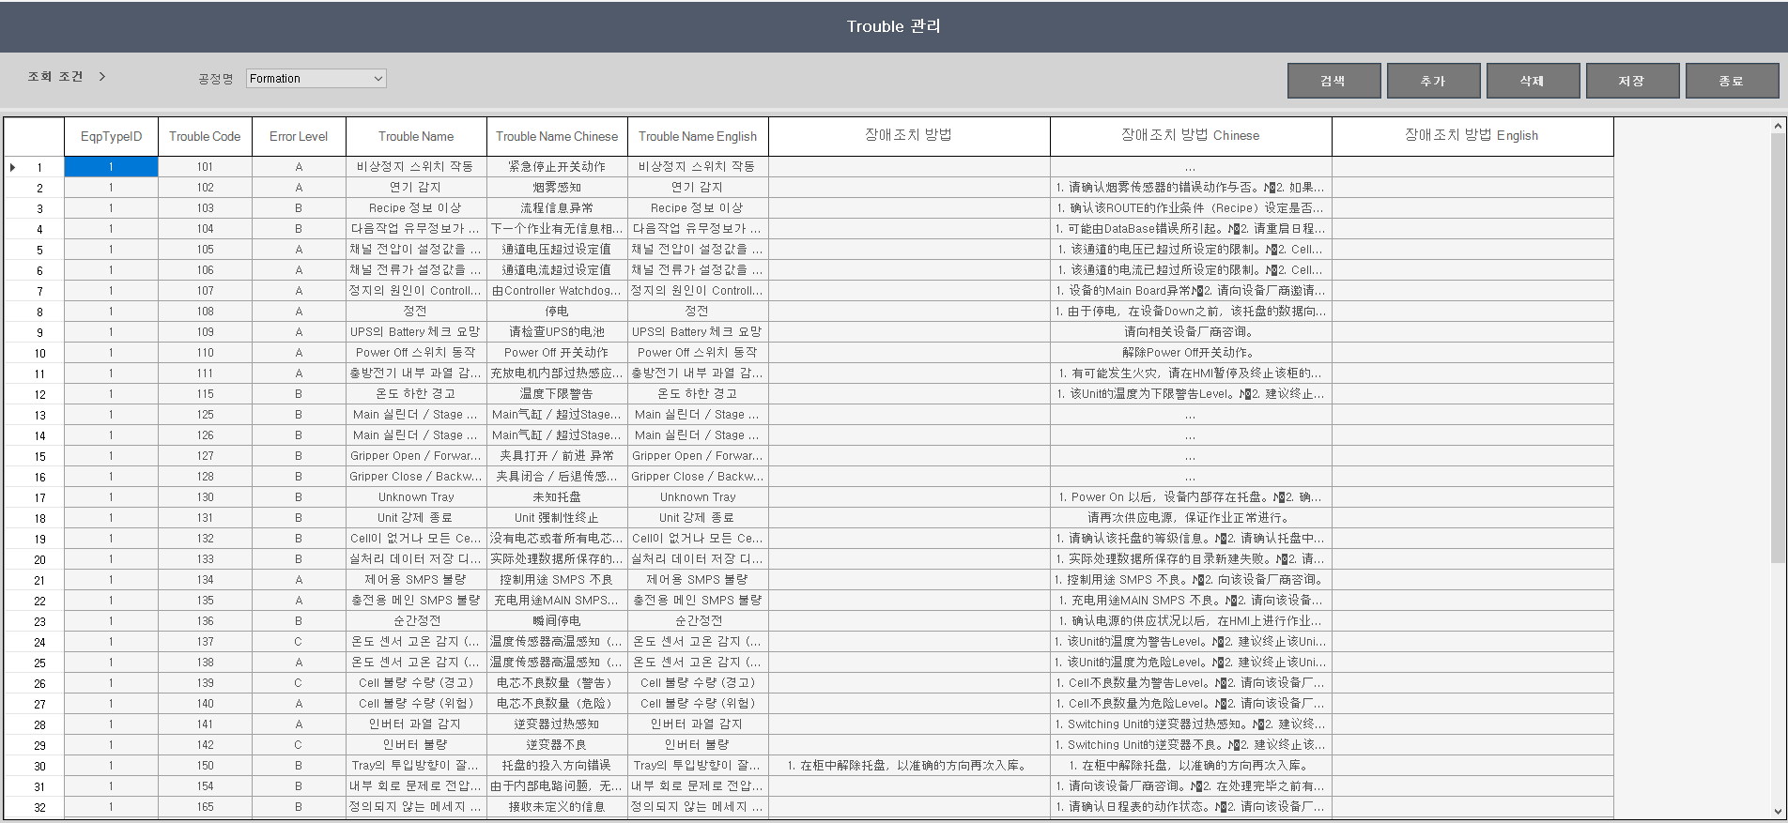
Trouble 관리
Trouble 관리
MST-09
마스터
2024.03.07
노철진
EQP별 Trouble Code 등록(재사용)
1
1
2
3
5
[조회정보]
공정명 : 공정 선택
[버튼처리]
검색 : 입력된 검색조건에 해당하는 모델 조회해서 하단 그리드에 표시
추가:
삭제:
저장:
종료:
[테이블 & Procedure]
tMstTrouble
4

Slide 48
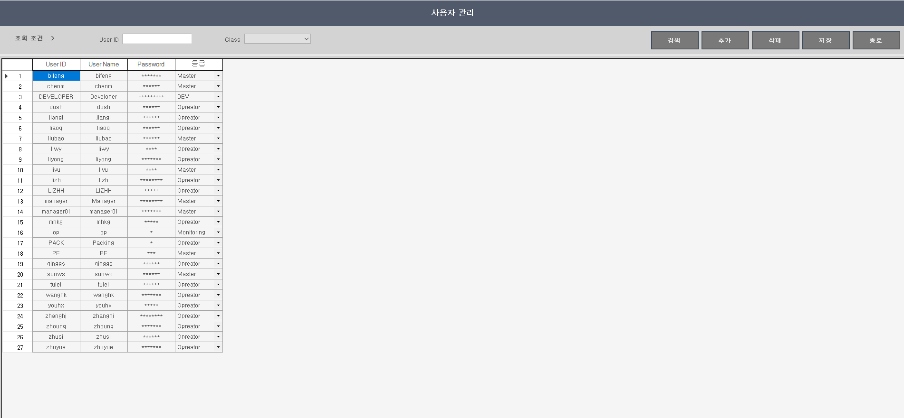
사용자 관리
사용자 관리
MST-10
마스터
2024.03.07
노철진
사용자 등록 화면(재사용)
1
2
1
2
3
4
5
[조회정보]
User ID :
Class :
[버튼처리]
검색 : 입력된 검색조건에 해당하는 모델 조회해서 하단 그리드에 표시
추가:
삭제:
저장:
종료:
[테이블 & Procedure]
tMstUser, tMstUserClass

Slide 49
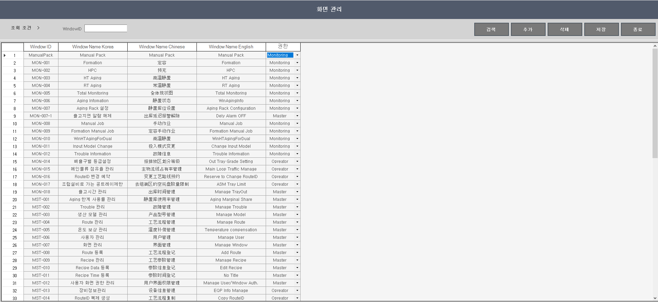
화면 관리
화면 관리
MST-11
마스터
2024.03.07
노철진
화면별 권한(재사용)
1
1
2
3
4
5
[조회정보]
Window ID :
[버튼처리]
검색 : 입력된 검색조건에 해당하는 모델 조회해서 하단 그리드에 표시
추가:
삭제:
저장:
종료:
[테이블 & Procedure]
tMstUser, tMstUserClass

Slide 50
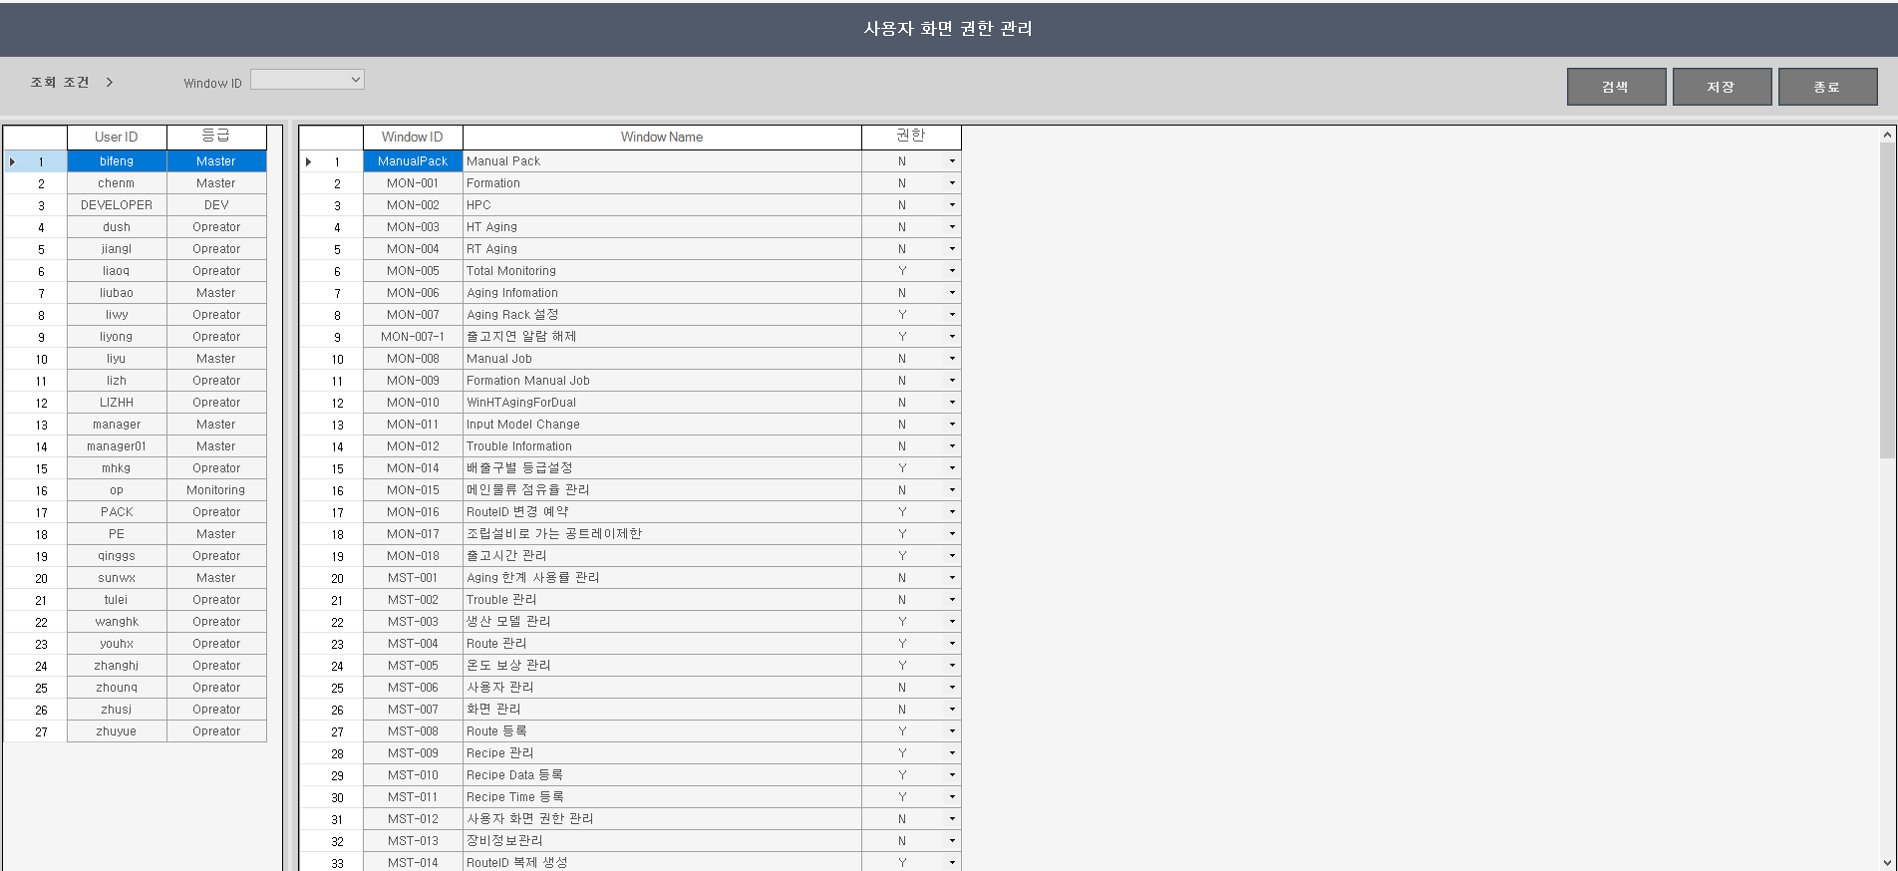
사용자 화면 권한 관리
사용자 화면 권한 관리
MST-12
마스터
2024.03.07
노철진
사용자별 화면 권한 관리 화면(재사용)
1
1
2
3
[조회정보]
Window ID: Window ID(MST, RPT, MON) 선택
[버튼처리]
검색 : 입력된 검색조건에 해당하는 사용자와 화면 조회해서 하단 그리드에 표시
저장: 변경사항 저장
종료:
[테이블 & Procedure]
tMstWindow, tMstWindowUser

Slide 51
단위 판정 관리
단위 판정 관리
MST-13
마스터
2024.03.23
노철진
단위 판정 관리
단위 판정 관리
1
2
3
4
5
[조회정보]
모델 : 모델 선택
Route ID : Route ID 선택
공정명 : 공정 선택
등급: 등급 선택
Or/And : 추가될 등급 Row 정보를 설정하는 기능을 제공한다.
- Or: 동일한 등급에서 서로 다른 공정을 입력하는 기능
- And: 다른 등급을 등록 하는 기능
[버튼처리]
조회 : 선택된 조건으로 데이터 조회
추가 : 결과 그리드 행 추가 종합 판정 등급 그리드에 행을 추가한다. 모델, 공정, 등급 조건이 설정 되어야 추가 버튼이 활성화 된다.
저장 : 변경사항 저장
삭제 : 선택한 결과 그리드 삭제
종료 : 화면 종료
[관련 테이블 & Procedure]
tMstCellGrade
모델
Route ID
공정명
등급
Or
And
1
2
3
4
5
조회
추가
저장
삭제
종료
 | Model | Route ID | 공정명 | 등급 | 등급Row수 | 판정 공정 | 측정 유형 | From Value | To Value | Col 수 | From Value Use | To Value Use | From Process Name | To Process Name
1 | POUCH01 | P101 | DSF | 1 | 1 | OCV #1 | OCV | 0 | 3349 | 1 | N | Y
2 | POUCH01 | P101 | DSF | 1 | 1 | OCV #1 | OCV | 3350 |  | 1 | Y | N
3 | POUCH01 | P101 | DSF | 2 | 1 | OCV #2 | OCV | 0 | 3609 | 1 | N | Y
4 | POUCH01 | P101 | DSF | 2 | 1 | OCV #2 | OCV | 3611 |  | 1 | Y | N
5 | POUCH01 | P101 | DSF | A | 1 | IR/OCV #1 | Impedence | 24 | 27 | 2 | Y | Y
6 | POUCH01 | P101 | DSF | A | 1 | IR/OCV #1 | OCV | 0 | 0.08 | 3 | Y | Y
7

